Slide 1
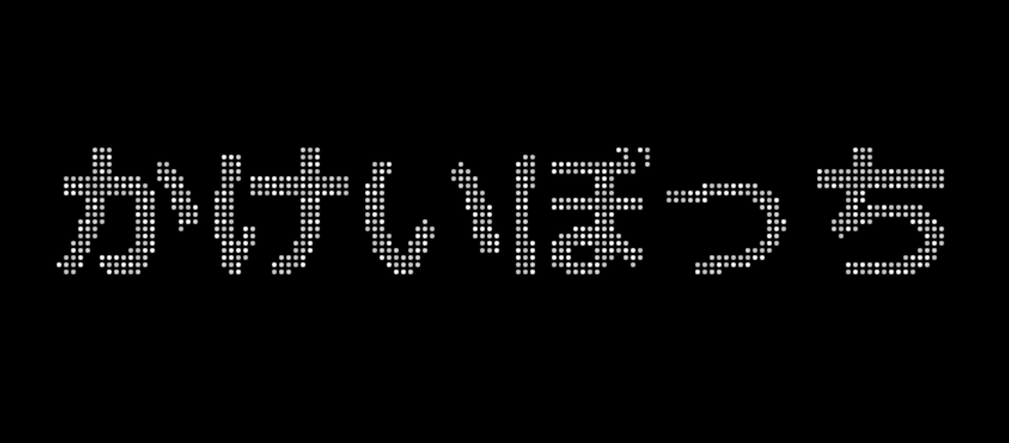
家計簿アプリ 『かけいぼっち』
イフリート・B・ムラナカ
Notes:
問いかけしてもらう「貯金できていませんよね？」

Slide 2

そこのあなた。
お金の管理、
ちゃんとできているって
自信を持って言えますか？
Notes:
家計簿アプリ「かけいぼっち」 は、買いたいもの・やりたいことのために継続的な貯金ができるようにサポートすることを目的とした製品。
「家計簿をつけるのが苦手。」という方をターゲットとしており、毎日記入してもらうためにキャラクター育成（ゲーム）要素が付随している。
楽しみながら、継続的に利用できる家計簿アプリ。

Slide 3


なぜ「かけいぼっち」を作ろうとしたのか？
カレンダーを使うアプリであれば使用頻度高い
新社会人になり、給料が増えると同時に
お金の管理の大切さに気付いた
家計簿アプリしか勝たん！！！！！
Notes:
【今回の開発の条件】
毎日、会社で仕事をしている社会人
ほぼ毎日利用するものを作る（時間は問わない）
システムにアクセスするきっかけを明確にする

Slide 4




「かけいぼっち」の概要
家計簿機能
育成ゲーム機能
共有機能
目標のもののために
貯金することが目的
毎日続けて記録して
もらうことが目的
承認欲求を満たすことが目的

Slide 5
各機能の相関
ログイン時に
ポイント付与
目標の設定
育成ゲーム
家計簿
共有
ポイントで病気治療、装飾品の購入が可能
目標達成の写真を
投稿できる

Slide 6

「かけいぼっち」の想定利用者
ものぐさな人に捧ぐ！
家計簿をつけることが苦手
1つのことを続けるのが苦手
承認欲求で満たされる性格
Notes:
問いかけ
うちのチームにもいるんですよ～ものぐさな人が
みたいな
周りを巻き込む

Slide 7
ものぐさな人におススメできる理由
家計簿機能
育成ゲーム機能
共有機能
「いいね！」で
承認欲求満たせる！！
楽しみながら
続けることができる！
支出を入力するだけ！
Notes:
ここはジャパネット全開で

Slide 8


「かけいぼっち」を利用することで得られる効果
・目標のために前向きに仕事ができるようになる
・目標を達成して同僚にドヤ顔できる

Slide 9
機能の紹介
Notes:
本アプリでは機能が沢山あり、本発表内で全てをご紹介することが難しいので、
厳選した推しポイント3点について紹介していきたいと思います。

Slide 10
本アプリケーションの推し機能
支出を入力するだけでいい！
かんたん支出記録機能
ハマって毎日ログイン間違いなし！
キャラクター育成機能
「nice buy!!」で満たされる承認欲求！
他ユーザとの目標達成共有機能

Slide 11
本アプリケーションの推し機能
支出を入力するだけでいい！
かんたん支出記録機能
ハマって毎日ログイン間違いなし！
キャラクター育成機能
「nice buy!!」で満たされる承認欲求！
他ユーザとの目標達成共有機能
Notes:
目標のもののために貯金することを目的

Slide 12

支出を入力するだけでいい！
かんたん支出記録機能
カテゴリーと支出金額を入力するだけで
家計簿の記入はOK！！！

Slide 13

支出を入力するだけでいい！
かんたん支出記録機能
支出入力の動画をご覧ください！
Notes:
利用可能額を支出が上回らないようにだけ気を付ける！

Slide 14
Notes:
利用可能額を支出が上回らないようにだけ気を付ける！

Slide 15
本アプリケーションの推し機能
支出を入力するだけでいい！
かんたん支出記録機能
ハマって毎日ログイン間違いなし！
キャラクター育成機能
「nice buy!!」で満たされる承認欲求！
他ユーザとの目標達成共有機能
Notes:
毎日続けて記録してもらうことを目的

Slide 16

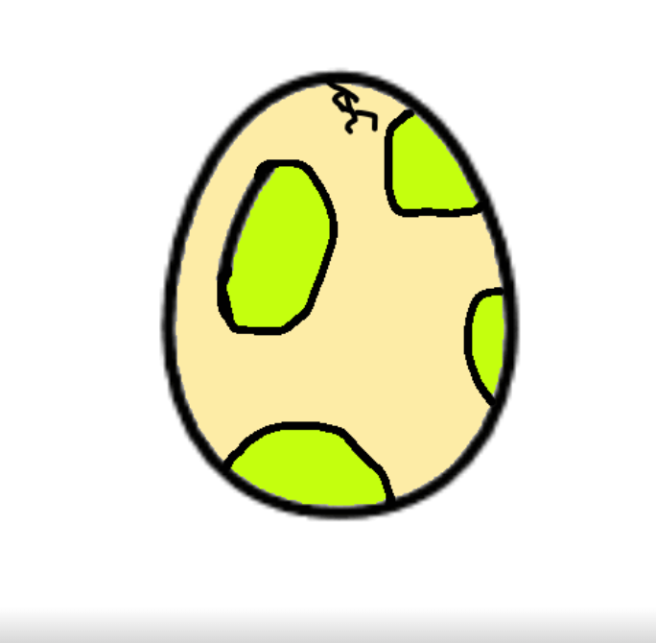
ハマって毎日ログイン間違いなし！
キャラクター育成機能
・たまごから誕生のシーン
目標登録をすると、「たまご」が貰える！
何のキャラクターが出てくるかはお楽しみ！

Slide 17
ハマって毎日ログイン間違いなし！
キャラクター育成機能
キャラクター誕生の動画をご覧ください！

Slide 19
ハマって毎日ログイン間違いなし！
キャラクター育成機能
・たまごから誕生のシーン
実は、、、
イラスト・音楽ともに
我が班の自作なんです！！！
Notes:
オリジナリティピカイチ！！！！

Slide 20



ハマって毎日ログイン間違いなし！
キャラクター育成機能
実は、、、
全てのイラスト
我が班の自作です！！！！
・進化するキャラクター
ログイン数に応じて進化する！
（一例）
卵誕生直後
第1進化
第2進化
最終進化

Slide 21




ハマって毎日ログイン間違いなし！
キャラクター育成機能
・病気ステータスと治療方法
その日の支出が利用可能額を超えると病気が進行する
健康
高熱
重体
絶命寸前
使えるお金 ＜ 支出額（1回目）
（2回目）
（3回目）
（4回目）
Notes:
（あとで動画で伝える）部屋の下部に状態のステータスが表示されている

Slide 22

ハマって毎日ログイン間違いなし！
キャラクター育成機能
・病気ステータスと治療方法
薬1回につき、病状を1ステージ回復することができる！！！
お薬（1回：300pt）
Notes:
動画でお見せします

Slide 23
ハマって毎日ログイン間違いなし！
キャラクター育成機能
治療の動画をご覧ください！

Slide 24
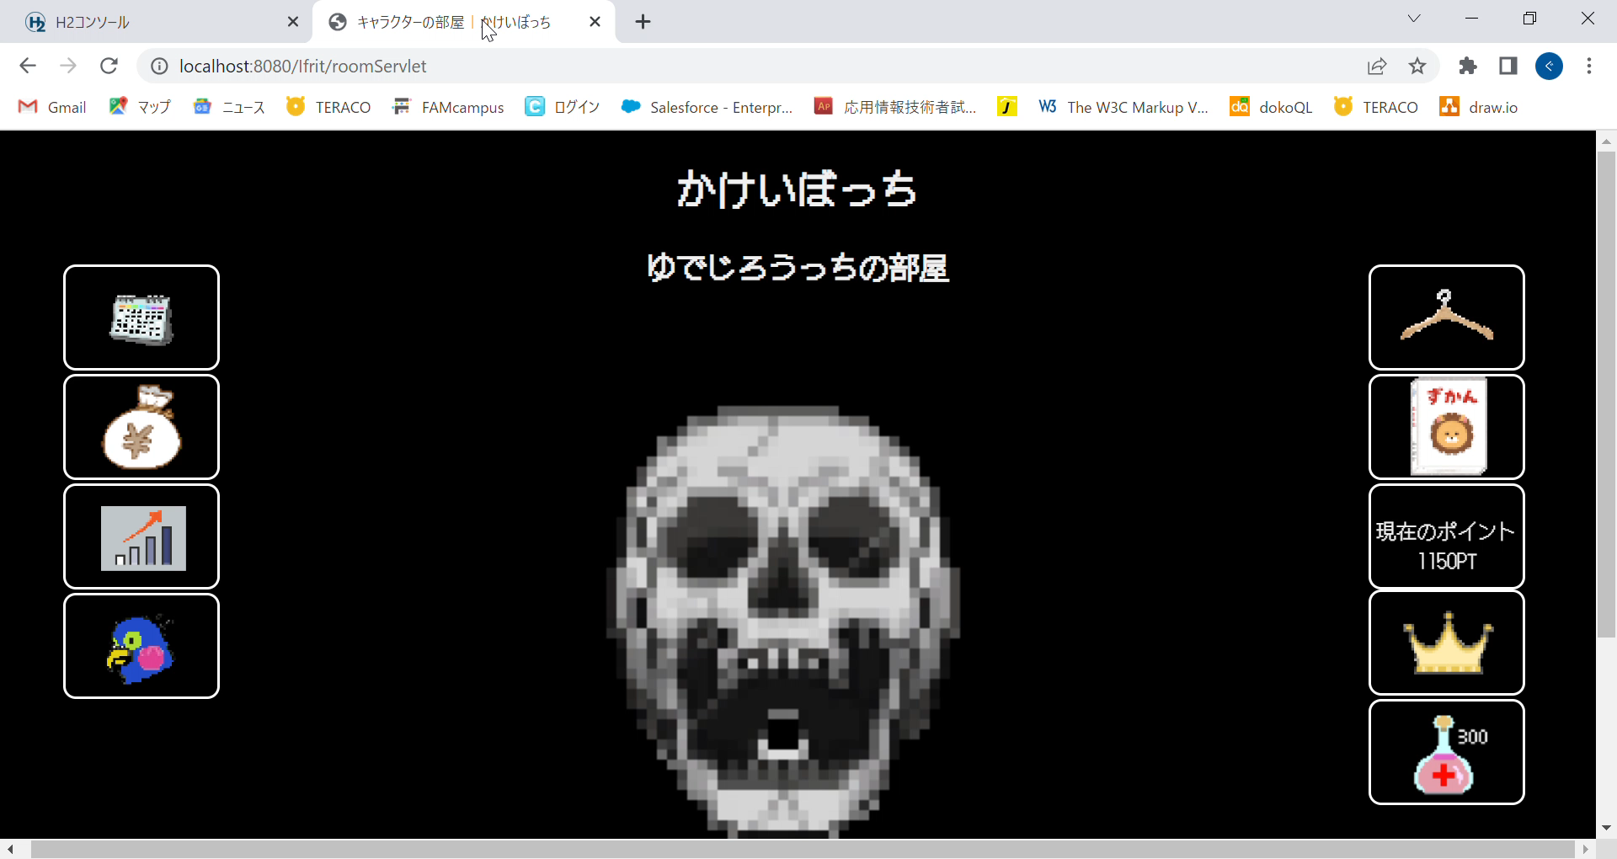
なぜか再生されません(´;ω;｀)
Notes:
これはSTAGE 4からの回復を実装したものです。
薬を押すとキャラクターの状態が良くなっていきます。
ポイントも300ずつ減っています
こんな感じで毎日ログインしたくなる（キャラクターの命を守るためにログインせざるを得ない状況を作って無理やり家計簿をつけさせる）ような育成ゲーム要素を盛り込んでいます

Slide 25
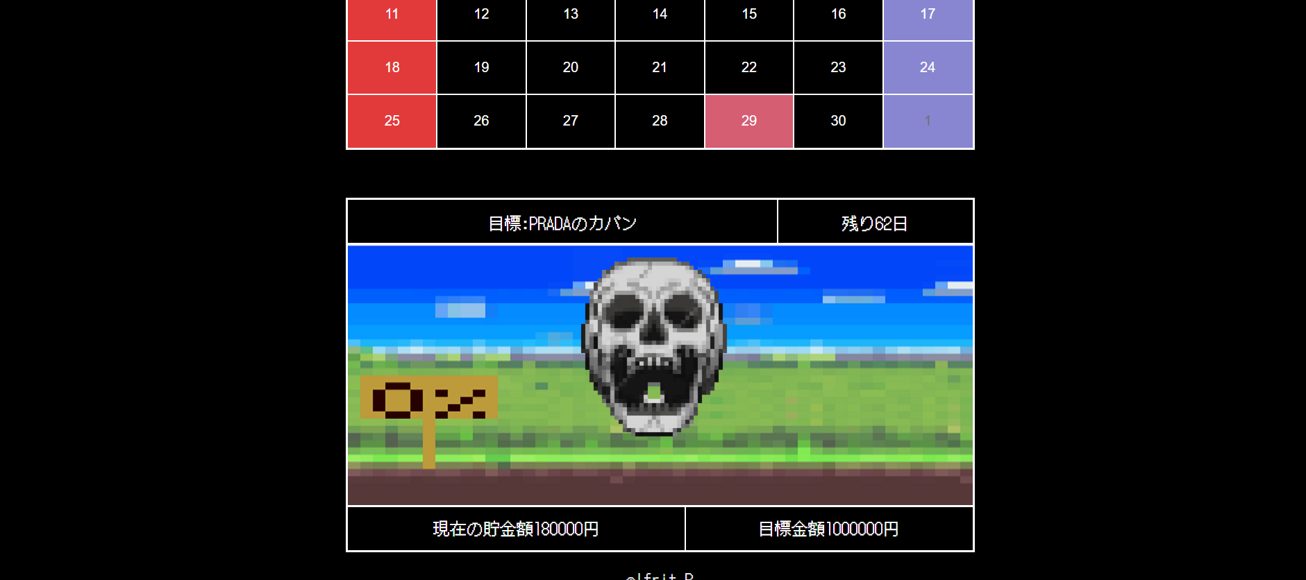
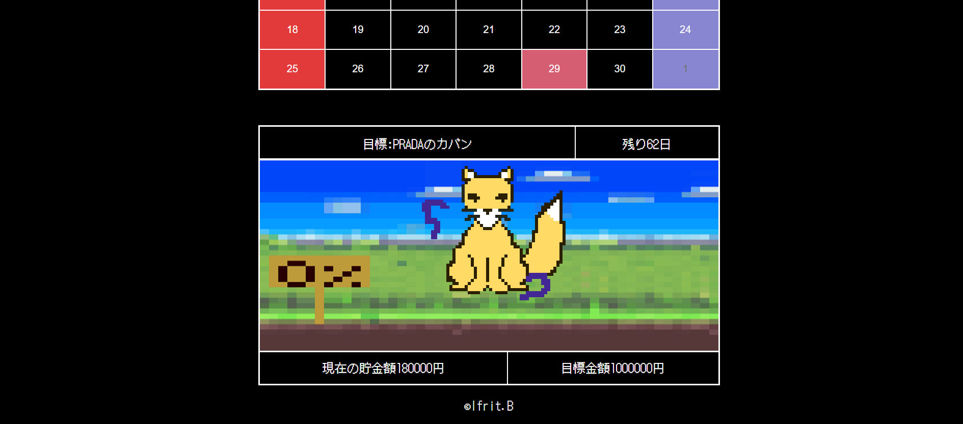
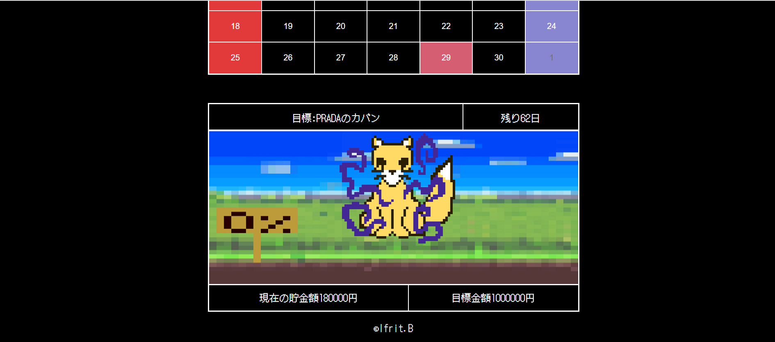
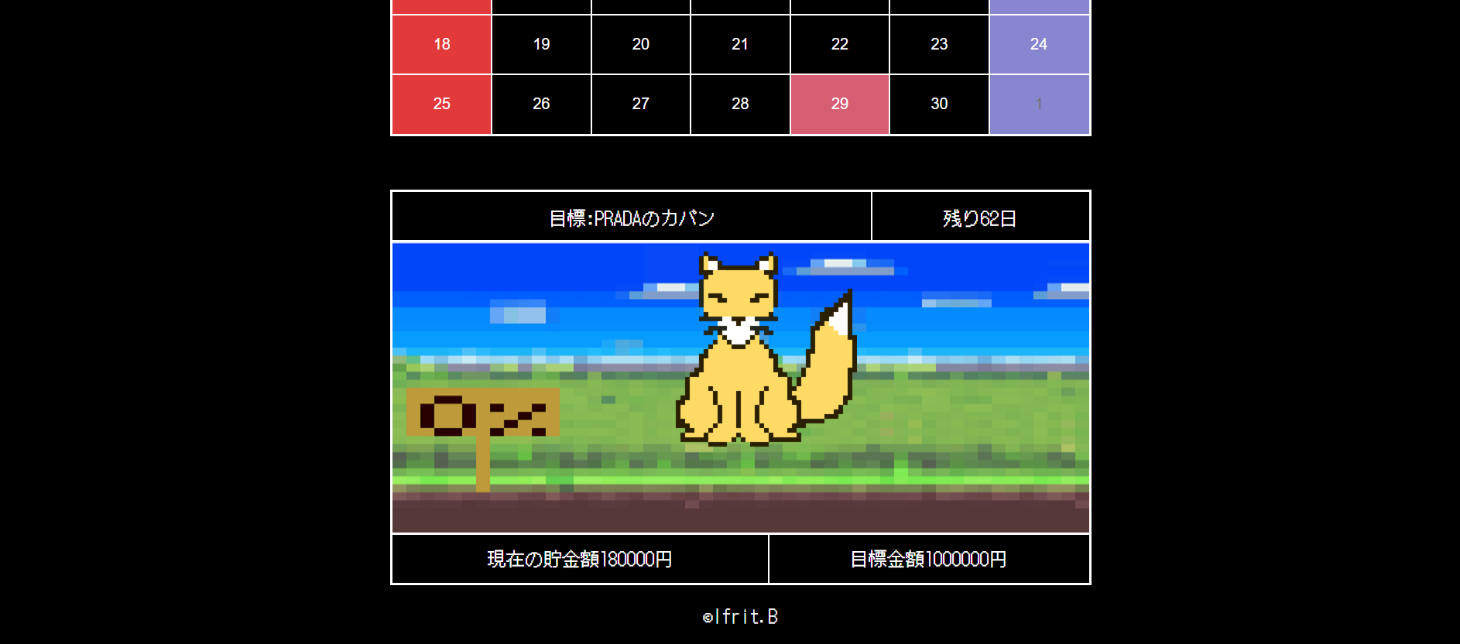
ハマって毎日ログイン間違いなし！
キャラクター育成機能
・病気ステータスと治療方法
カレンダー画面にいるキャラクターの健康状態にも反映されている
Notes:
動画でお見せします

Slide 26
本アプリケーションの推し機能
支出を入力するだけでいい！
かんたん支出記録機能
ハマって毎日ログイン間違いなし！
キャラクター育成機能
「nice buy!!」で満たされる承認欲求！
他ユーザとの目標達成共有機能
Notes:
承認欲求を満たすことが目的

Slide 27







「nice buy!!」で満たされる承認欲求！
他ユーザとの目標達成共有機能
・『Buytter』による承認欲求の満たし
（一連の流れ）
投稿が良いと
「nice buy!!」がつく
目標達成
目標物購入
写真を撮る
Buytterへ投稿
Notes:
認められると嬉しい！評価されると嬉しい！
評価が目に見えて分かる「nice buy!!」機能

Slide 28
「nice buy!!」で満たされる承認欲求！
他ユーザとの目標達成共有機能
Buytterの動画をご覧ください！

Slide 30
2023年冬 大型アップデート予定
ポイント付与条件の改定
使える金額の自動計算機能追加
装飾品をキャラクターが実装できる機能追加
進化の条件の更新
病気進行の条件の更新
Notes:
実装を断念した部分

Slide 31
苦労した点とその克服方法
途中
GitHubの衝突によるデータ消失
⇒ Slackとzoomで自分が触っているファイルを逐一報告する
誰が見てもわかりやすい要件定義書を作るのが難しかった
⇒みんなで考えよう
機能を追加することが難しいと判断し、断念した機能があった
⇒みんなで考えよう
DBの物理名の作成において、わかりやすい名前にすることが難しかった
⇒みんなで考えよう

Slide 32
開発演習で学んだこと（チーム）
みんなで考えよう
結果、何を学んでどうなった のか」
→何を学び、どう成長して、どんな失敗があったのか。
→今後にどう活かせるのか、具体的に。
→ここは反省点なども踏まえて、今後に繋がるなら失敗談でもいい。
→失敗したのは悪くない。失敗したと気づけていないのは問題。

Slide 33
開発演習で学んだこと（個人）
個人で考えよう

Slide 34
謝辞
みんなで考えよう
本研修において、多くの方々にご指導ご鞭撻を賜りました。
研修講師の皆様、ならびに研修事務局の皆様、Bクラスの方々に
感謝申し上げます。

Slide 35
ご清聴 ありがとうございました。
イフリート・B・ムラナカ​
中村舞依子
小黒巧太郎
塙陽人
飯島柊香
池田虎之助
冨樫亘

